Slide 1
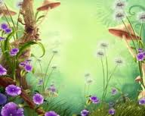





Қош
келдіңіздер !

Slide 2
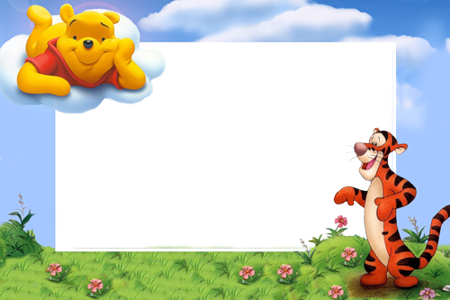
Сабақтың мақсаты:
2.1.3.1 - күнделікті өмірде кездесетін жағдаяттарға байланысты сөйлеу мәдениетін сақтап, диалогке қатысу
2.2.5.1 - дереккөздерден (сөздік, анықтамалық, энциклопедия) мәліметті табу жолын анықтап, берілген тақырып, сұрақ бойынша мәліметті іріктеп алу
2.3.7.1 - сөйлем түрлерін айтылу мақсатына сәйкес тыныс белгілерін (нүкте, сұрақ белгісі, леп белгісі) қою
2.4.2.6 - сөйлемдегі бір-бірімен байланысып тұрған сөздерді табу

Slide 3


І. Ұйымдастыру кезеңі
ПСИХОЛОГИЯЛЫҚ ДАЙЫНДЫҚ
«Шаңырақ»
Дөңгеленіп тұрайық,
Керегені құрайық.
Уықтар болып созылып,
Шаңырақты құрайық.

Slide 4
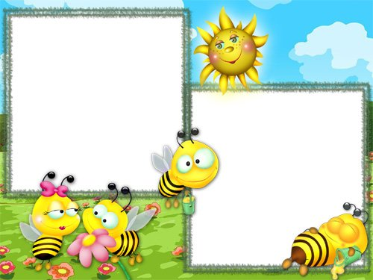
Ой қозғау
- Сөйлем дегеніміз не ?
- Сөйлемнің неше түрі бар ?
- Олар қалай аталады ?
Хабарлы сөйлем дегеніміз не ?
Сұраулы сөйлем дегеніміз не?
Лепті сөйлем дегеніміз не?

Slide 5
Сөзжұмбақ шешу
 | 1 |  |  | Л
 |  |  |  | Е
 |  |  |  | П
 |  |  |  | Т
 |  |  |  | І
 |  |  |  | С
 |  |  |  | Ө
 |  |  |  | Й
 |  |  |  | Л
 |  |  |  | Е
 |  |  |  | М
1) Ешкінің төлі
2) Төрт түлік
3) Ең ірі жануар
4) Үй құсы
5) Аңның үйі
6) Біздің оқитын бөлме
7) Бас киім
8) нан атасы
9) Әнші құс
10) Кіші сөзінің қарсы мағынасы
11) Білім ордасы

Slide 6

ЖАҢА САБАҚ
ЖАҢА САБАҚ
Лепті сөйлем

Slide 7
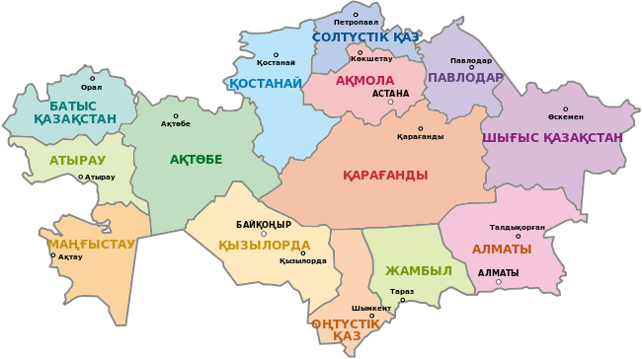

Өлеңді түсініп оқы.
Қазақстан картасы.
Өлең не туралы?
Өлең неліктен «Қазақстан картасы» деп аталады деп ойлайсың?

Slide 8


Постер жасату
Жалпыға арналған тапсырма

Slide 9
Кім жылдам?
Қима қағаздағы сөйлемдерді хабарлы, сұраулы, лепті сөйлемдерге айналдыру.
- Сыныпта өнерлі оқушылар көп.
- Қар қалың жауды.
- Бүгін менің туған күнім.
Оқушылар тапсырманы орындап болған соң, бір-бірін бағалайды. Сөйлемдерді дұрыс құрып, толық жауап берсе, көк карточканы көтереді. Сөйлемдерді дұрыс құрастыра алмаса қызыл карточканы көтереді.

Slide 10

Дәптермен жұмыс
17-жаттығу.
Жұмбақты қатесіз көшіріп жаз.
карта
Леп белгісі неліктен қойылғанын айт.

Slide 11


Сергіту сәті:

Slide 12
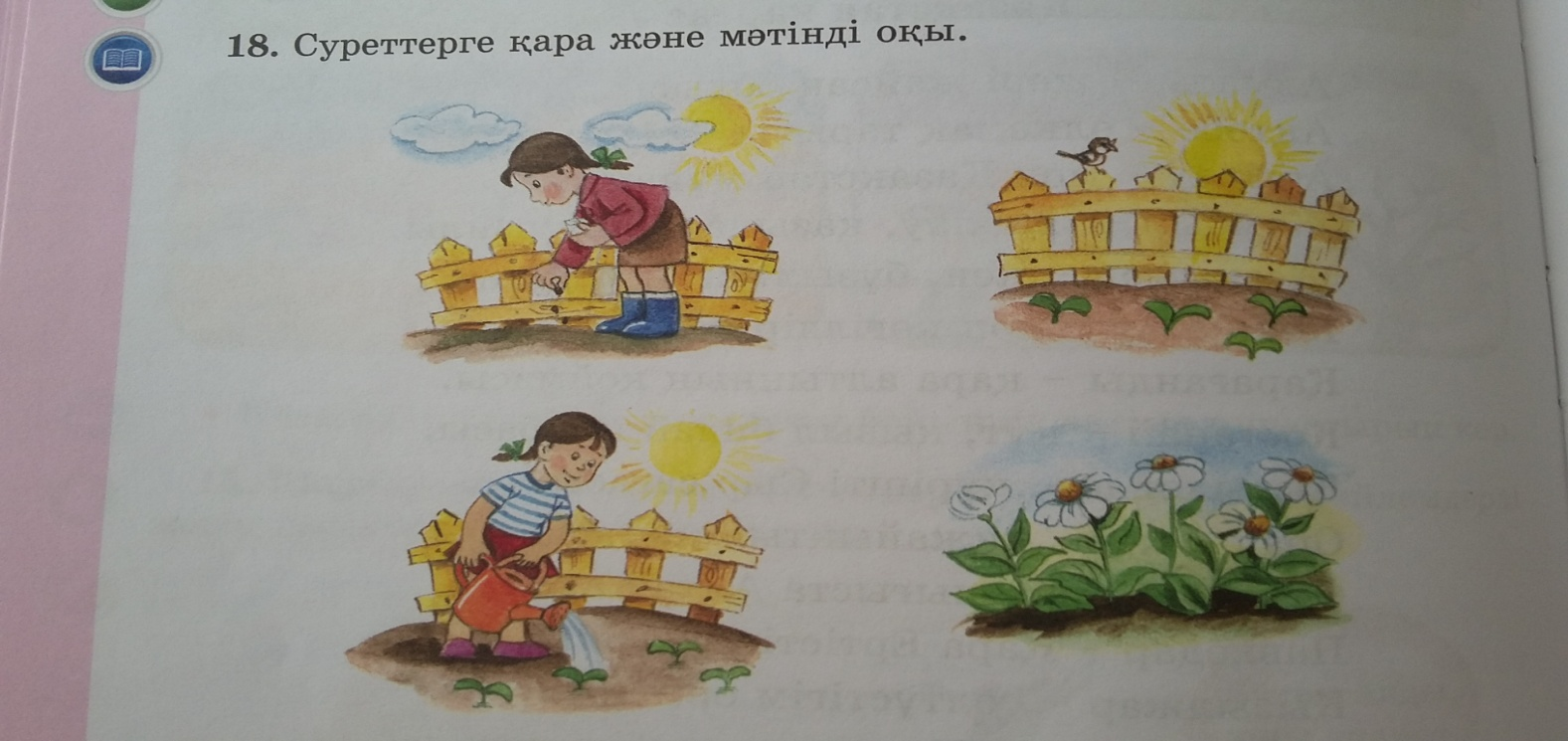
18-жаттығу. Мәтінмен жұмыс
Көктемде қыздар гүл тұқымын септі. Ұлдар раушан және жауқазын гүлдерін отырғызды.
Біраздан соң бұл өсімдіктер көктей бастады. Балалар оларға күтім жасады.
Жазда алуан түсті гүлдер жайқалып өсті.
Керекті сөздер: суарды, арамшөптерді жұлды, гүл шоқтарын жасады,
1 қыркүйекте, мұғалімге сыйлады.

Slide 13

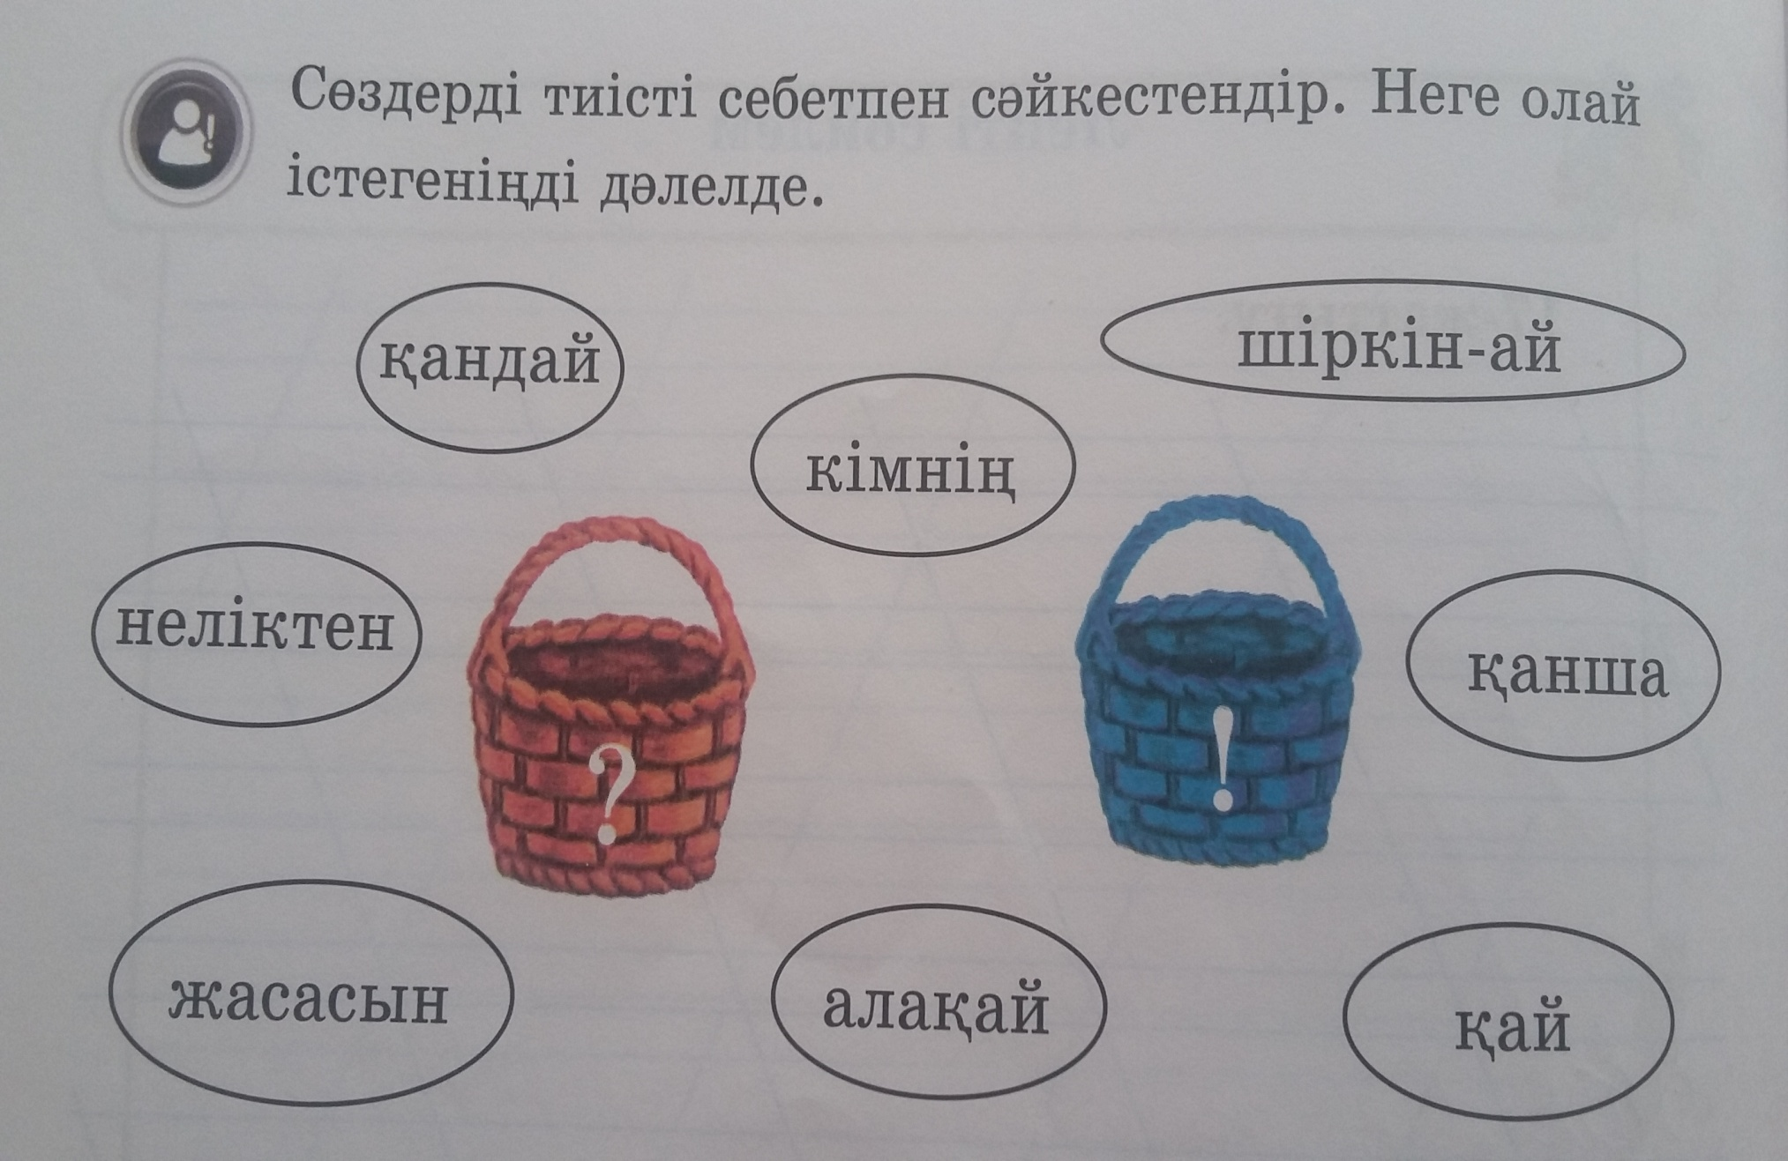

Slide 14

«Тез ойлан!» ойыны.
Ойынның шарты: айтылған сөйлемдерді балалар тез анықтайды. Егер сөйлемнің соңында нүкте болса отыра калады, сұрақ белгісі болса оң қолдарын жоғары көтереді, ал леп белгісі болса екі қолдарын бірдей жоғары көтереді.
Бүгінгі сабақ сендерге ұнады ма
Ауа-райы неткен тамаша
Алақай, мен Астанаға баратын болдым
Бүгін менің көңіл-күйім жақсы
Ертең киноға барасың ба
Менің достарым көп

Slide 15
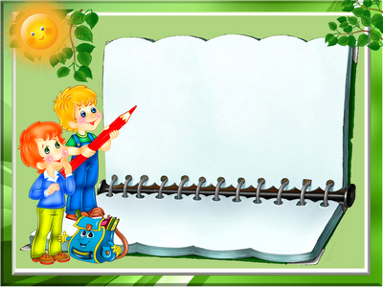
Кім зерек?
Кестедегі облыс, қала аттарын тап
т | қ | е | л | һ | ш | о
ш | о | р | а | л | қ | й
ы | с | а | қ | т | а | у
м | т | л | м | һ | р | л
к | а | м | о | м | а | т
е | н | а | л | е | ғ | щ
н | а | т | а | к | а | ц
т | й | ы | н | с | н | ң
ш | к | п | е | т | д | қ
т | п | с | н | ш | ы | а

Slide 16

Қорытындылау.
“Жұмбақ шешу”
1. Өзім сөзден тұрамын
Біткен ойды құрамын
( Сөйлем)
2. Сөзді құрап, доп тіземін,
Қоя салсаң, бір тары,
Жаңалықты жеткіземін
(Хабарлы сөйлем)
3. Ойды аяқтап орақ тұрады,
Жауап сөз қалап тұрады
(Сұраулы сөйлем)
4. Ұранды, шаттықты
Өкініш аптықты
Білдіріп ойын талайдың
Шарға ине қадаймын
(Лепті сөйлем)
- Сонымен балалар лепті сөйлем дегеніміз не?
- Лепті сөйлемнен кейін қандай тыныс белгісі қойылады?

Slide 17
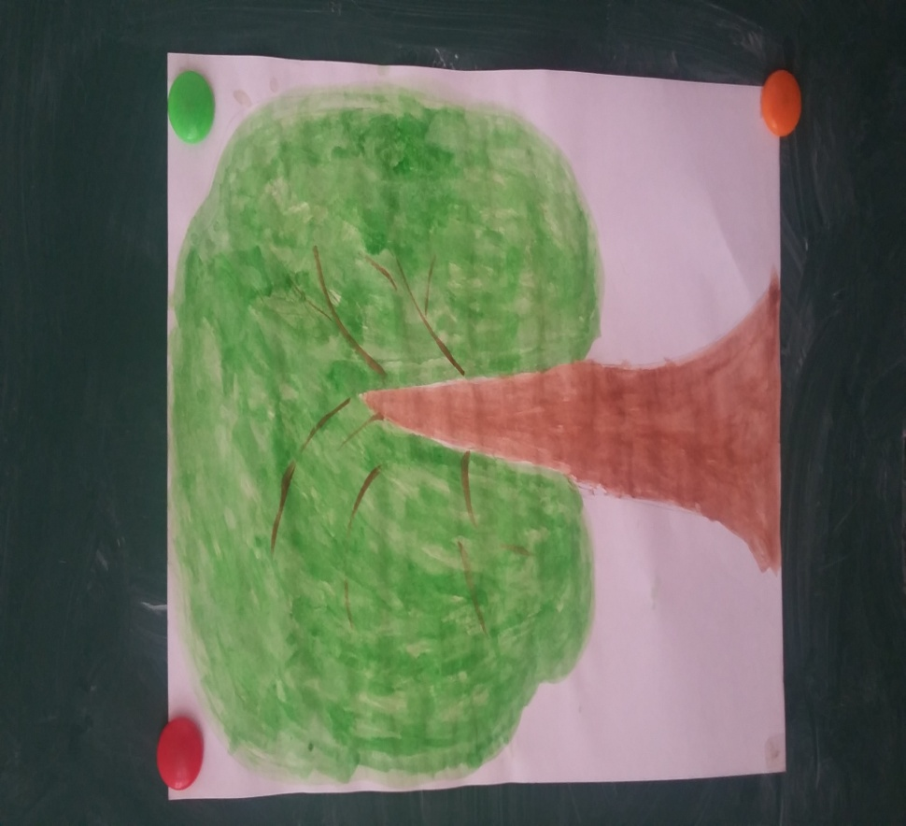
Табыс ағашы

Slide 18

Үйге тапсырма.
Ережелерді қайталау

Slide 19

Жарайсыңдар!

